Slide 1

IT 중고마을
개발자 : 강민
개인 프로젝트

Slide 2
개발자 소개
이름 : 강민
전화번호: 010-9046-7290
Github : https://github.com/bugger0330
자신 있는 분야
HTML/css
Javascript
jquery
JAVA
Spring / springboot
MariaDB

Slide 3
목차
프로젝트 개요
프로젝트 전체 요약
개인소감

Slide 4
프로젝트 개요
프로젝트 명 : IT 중고마을
개발 기간 : 2022.6.20 ~ 2022.7.10 (20일)
개발 목적 : 네이버 중고나라를 대체할 중고 거래 사이트 개설
및 모바일 중고거래 시장 장악
기대 효과 : 트래픽 증가에 따른 광고 수익 발생

Slide 5
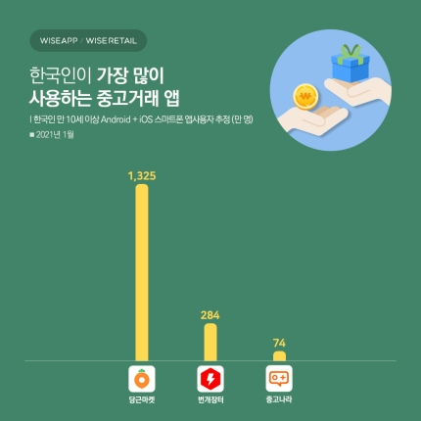
프로젝트 개요
업자가 판을 치는 현재의 중고나라를 대체할 중고거래 사이트 개설
당근마켓 처럼 간단하고 편리한 사이트를 만드는 게 목적

Slide 6










개발 툴
FrontEnd
BackEnd

Slide 7
홈페이지 흐름도
홈 화면
로그인/회원가입
마이페이지
회원정보수정
회원탈퇴
출석체크
주문/배송조회
로그아웃
상품목록
상세페이지
장바구니
결제페이지
게시판
공지사항
자유게시판
관리자 페이지
판매글 작성
내 판매글 목록
주문 확인

Slide 8
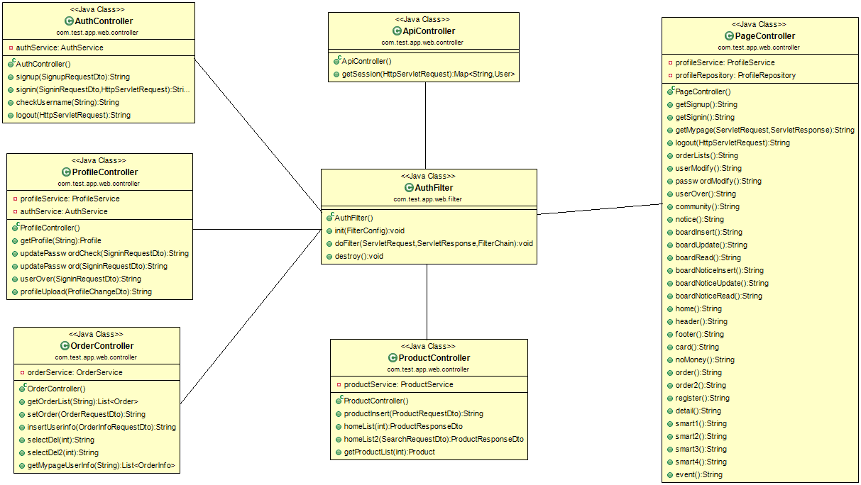
UML Diagram
FILTER

Slide 9
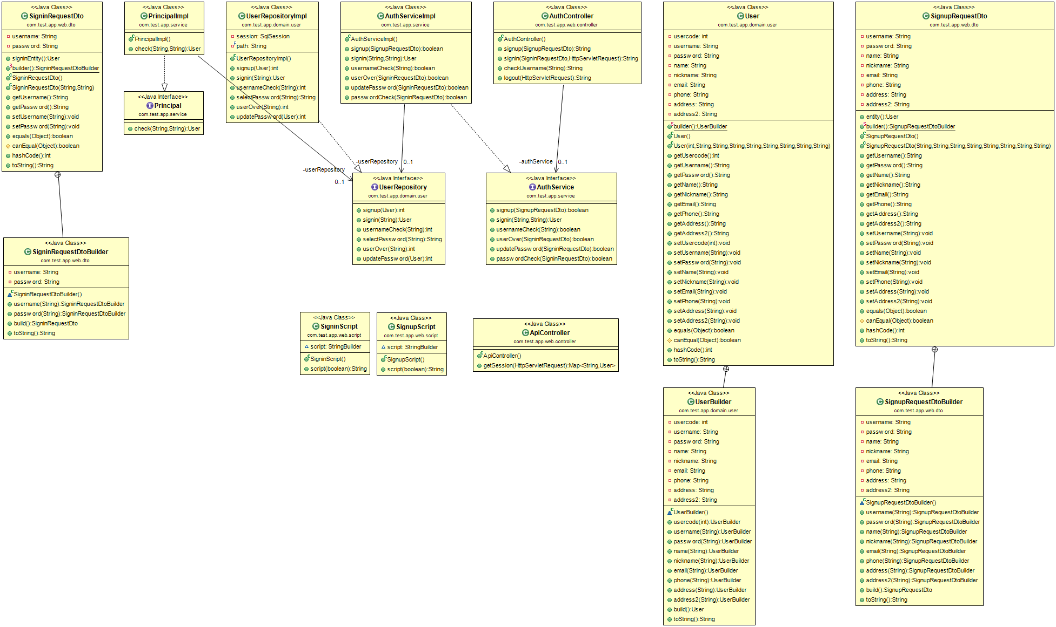
UML Diagram
AUTH

Slide 10
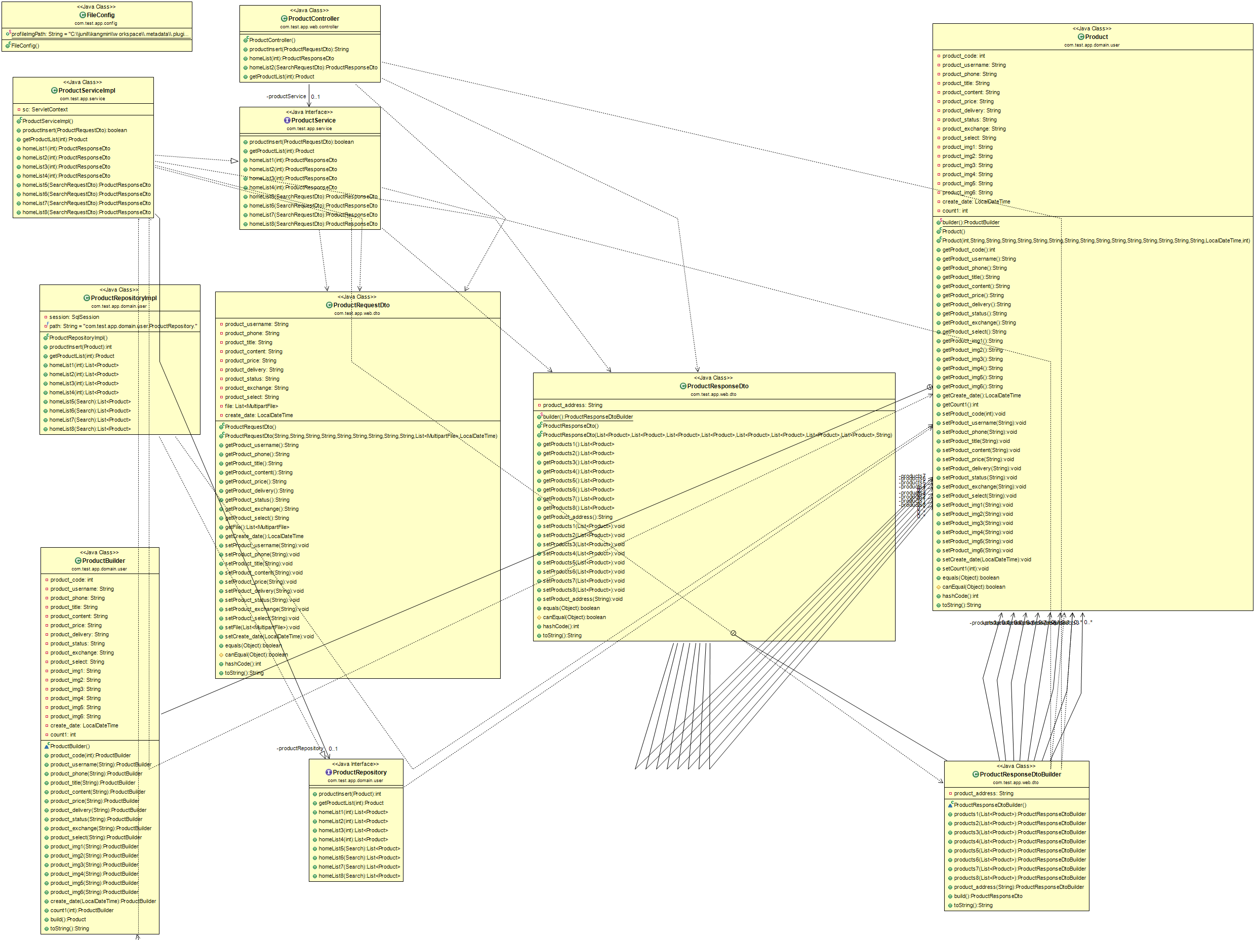
UML Diagram
PRODUCT

Slide 11
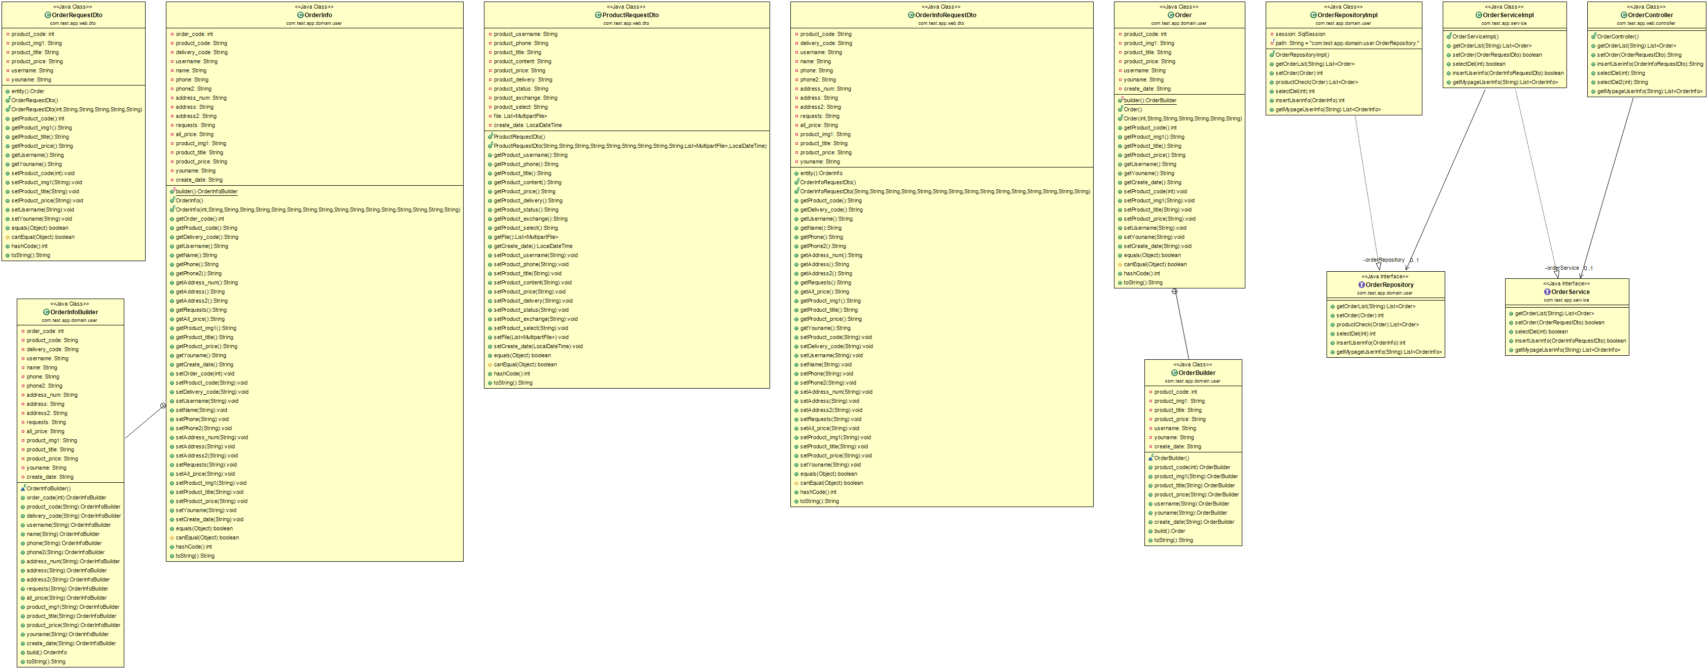
UML Diagram
ORDER

Slide 12
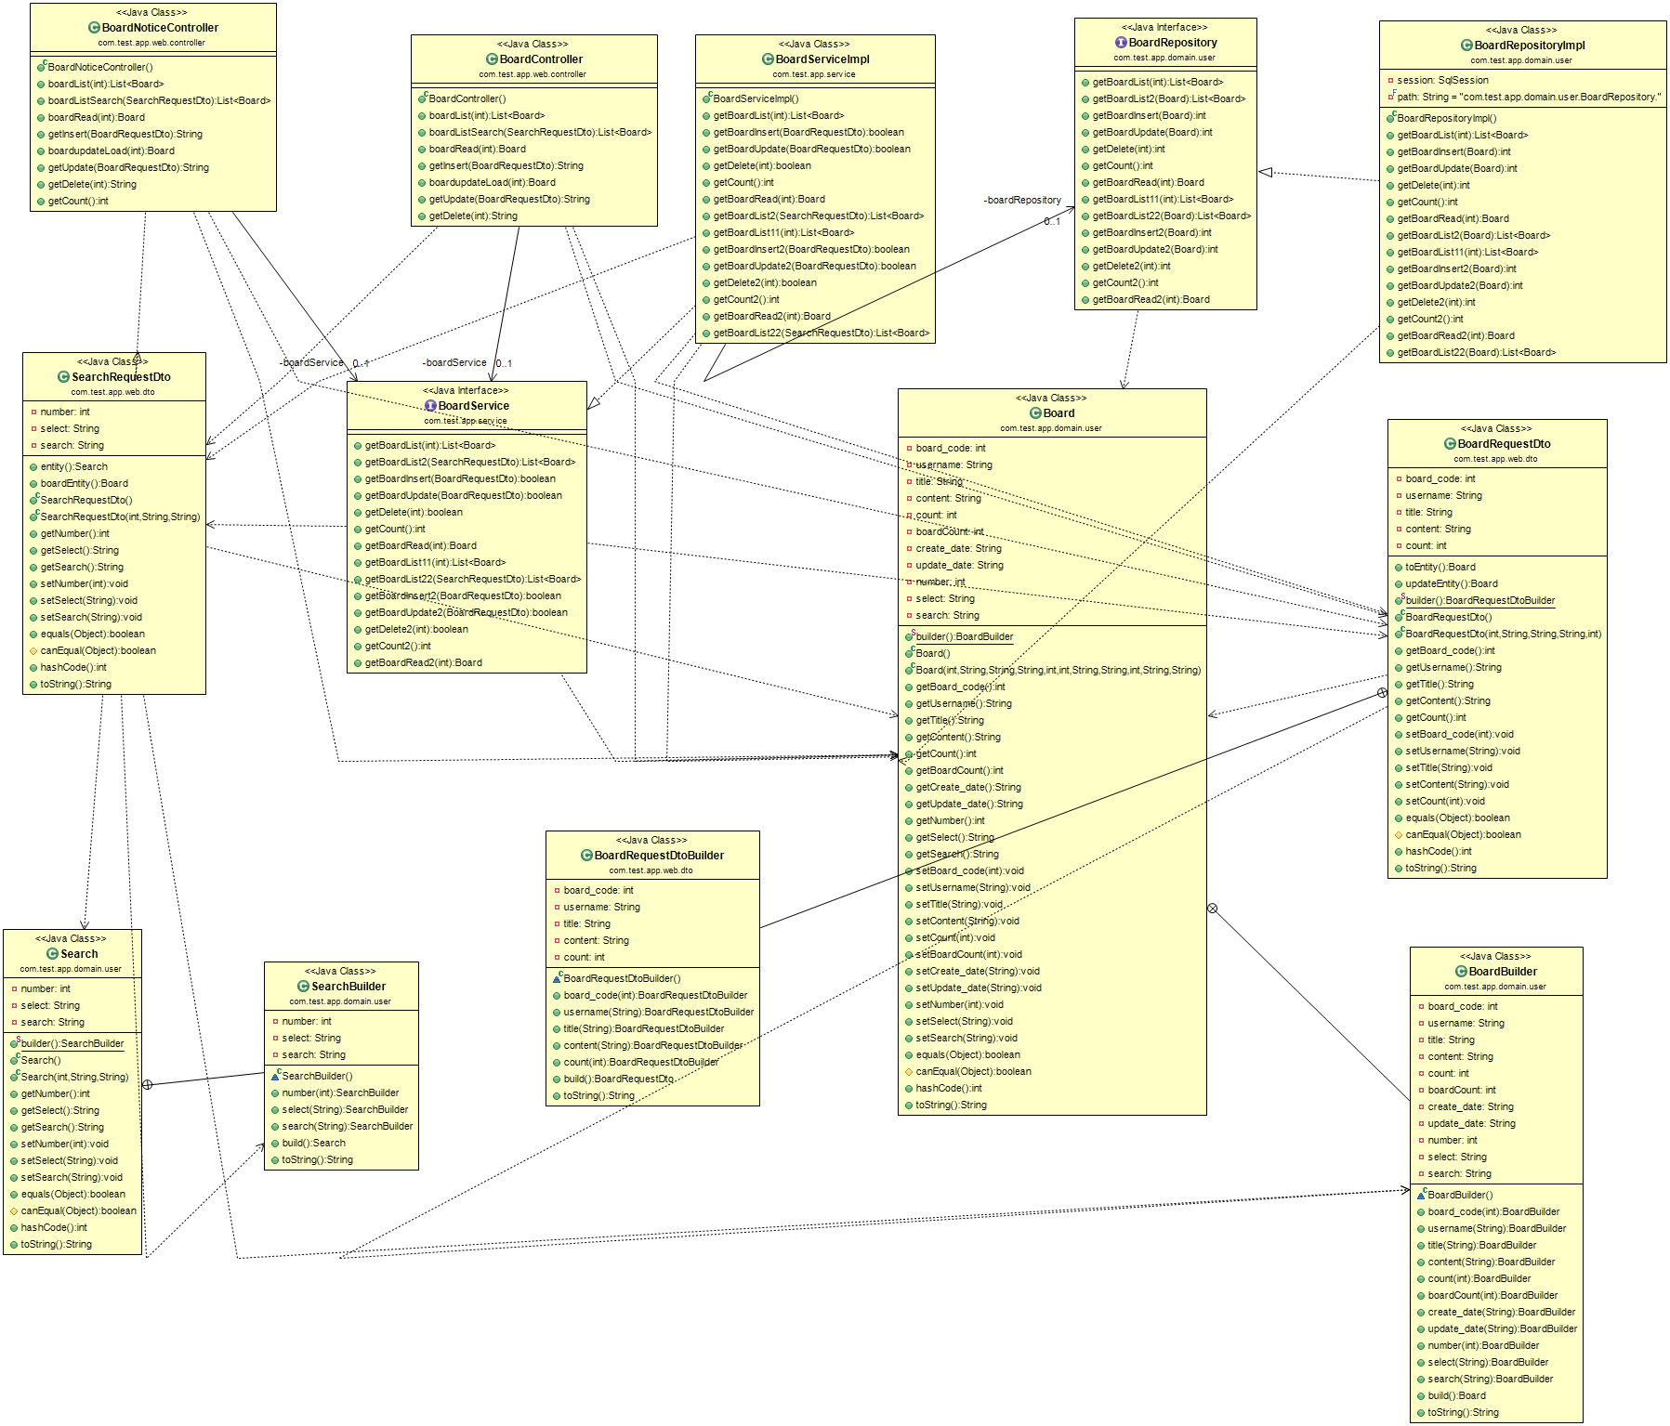
UML Diagram
BOARD

Slide 13
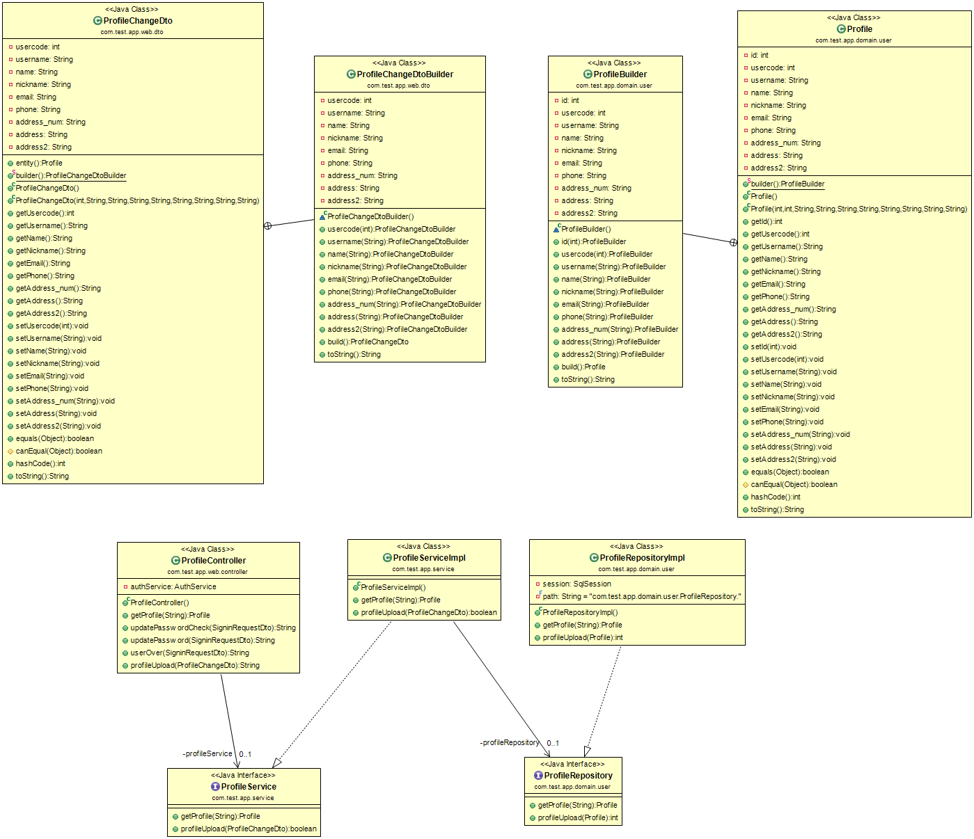
UML Diagram
PROFILE

Slide 14
테스팅 결과 화면

Slide 15
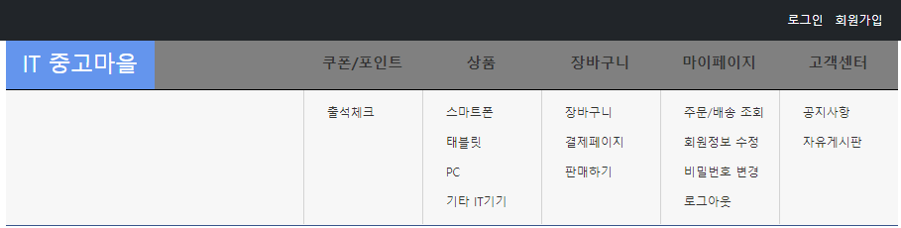
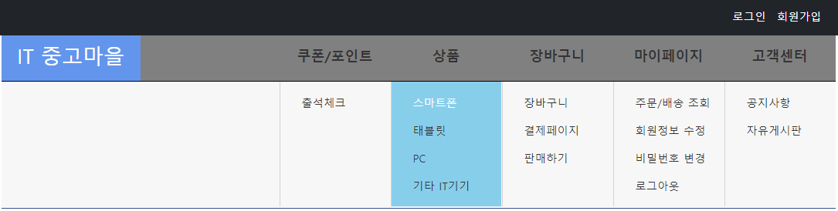
header
css Hover 기능

Slide 16
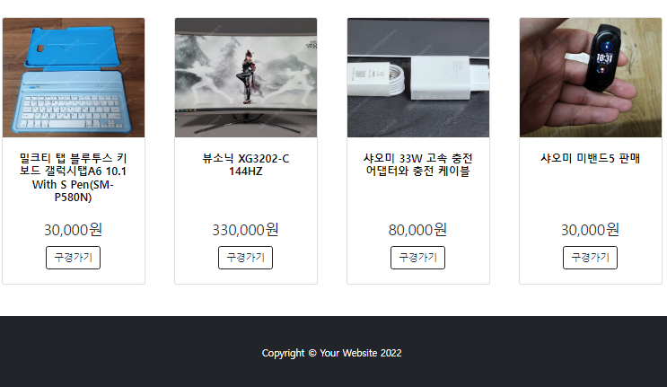
footer

Slide 17
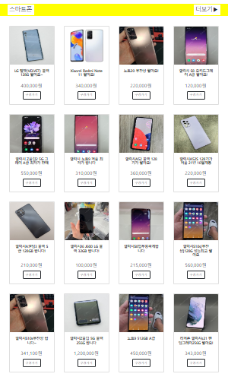
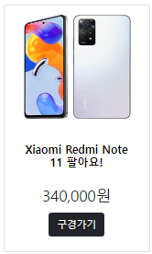
홈화면 body

Slide 18
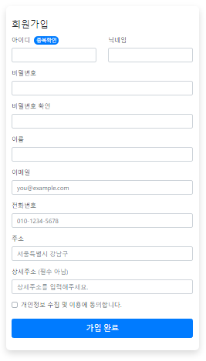
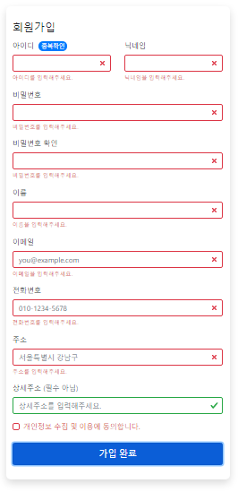
회원가입

Slide 19
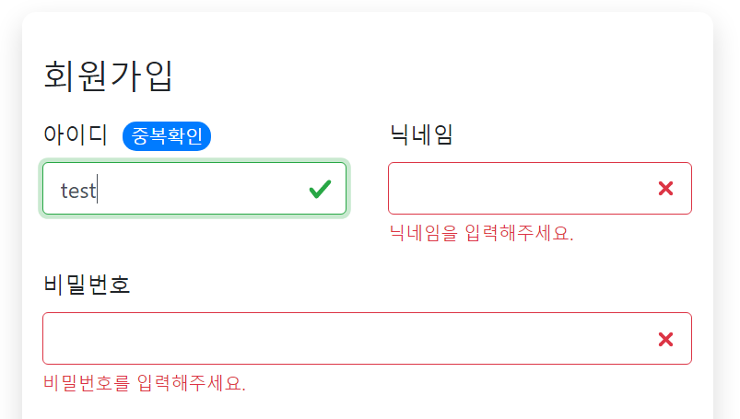
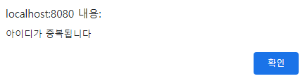
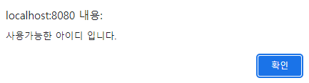
회원가입

Slide 20
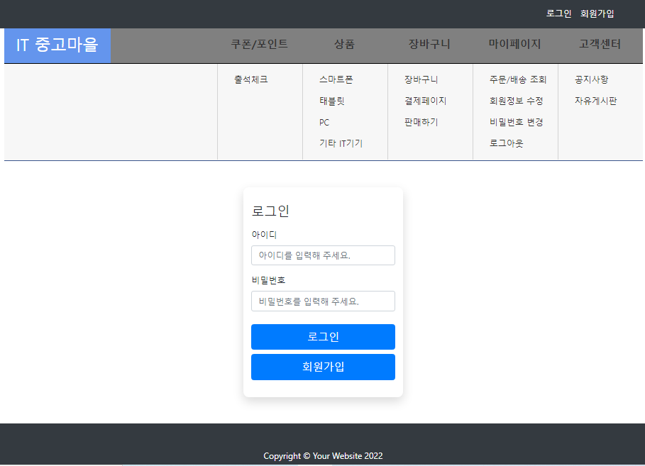
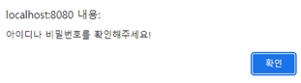
로그인

Slide 21
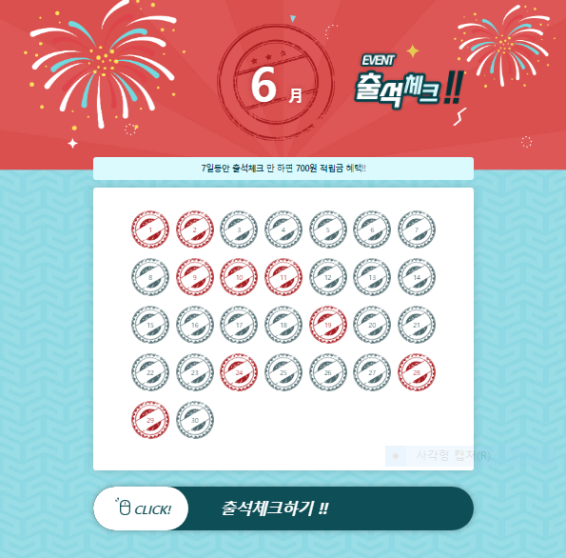
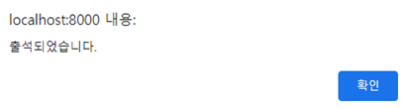
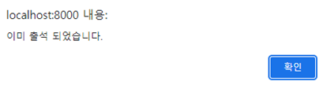
출석체크

Slide 22
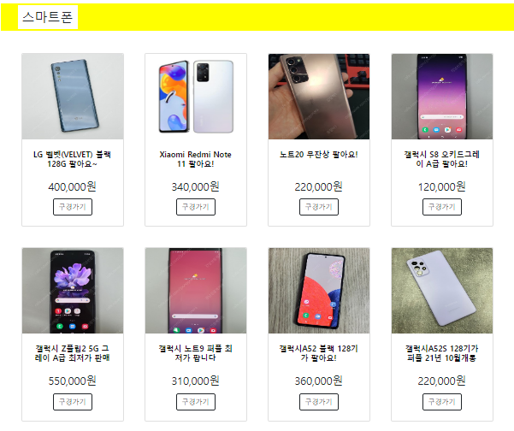
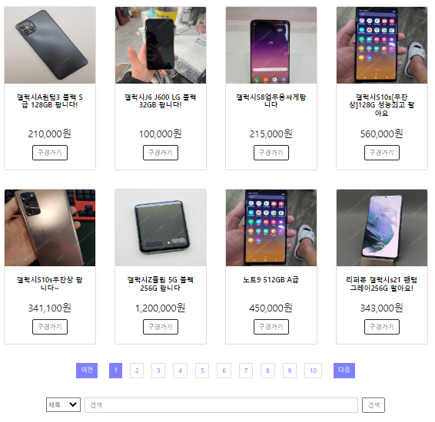
상품 페이지

Slide 23
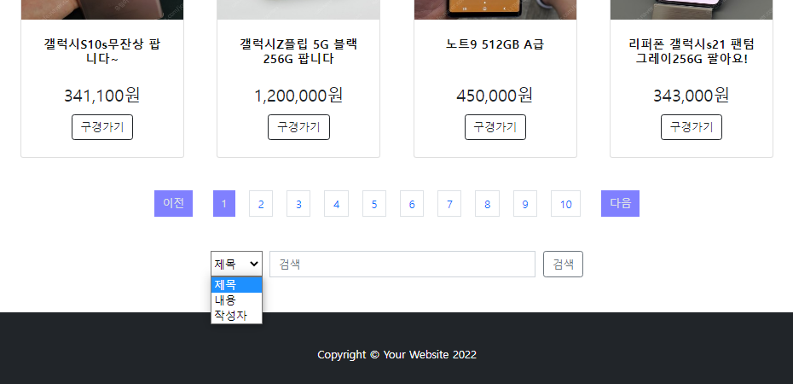
검색 기능 추가

Slide 24
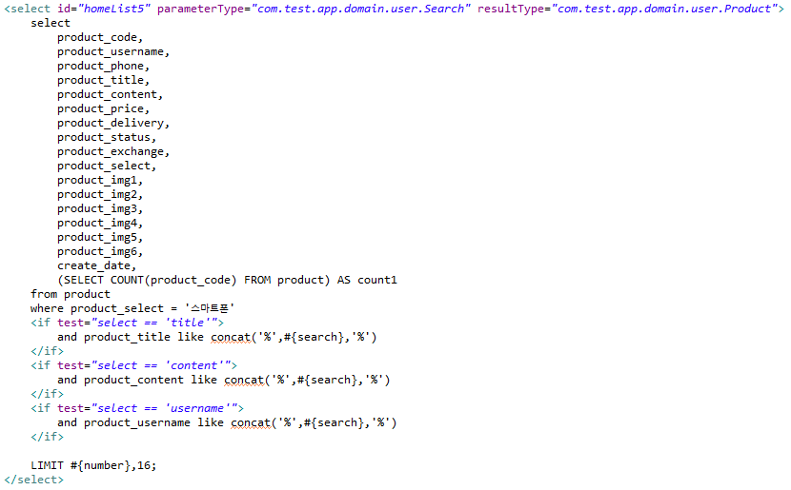
검색 쿼리문

Slide 25
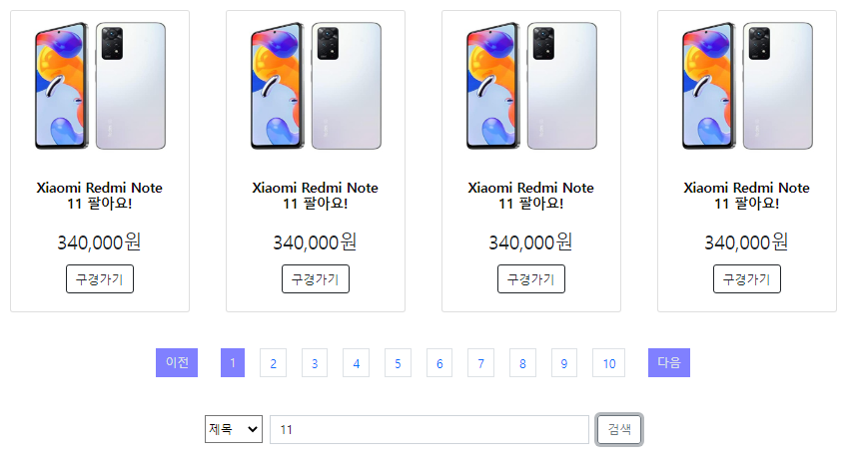
검색 결과

Slide 26
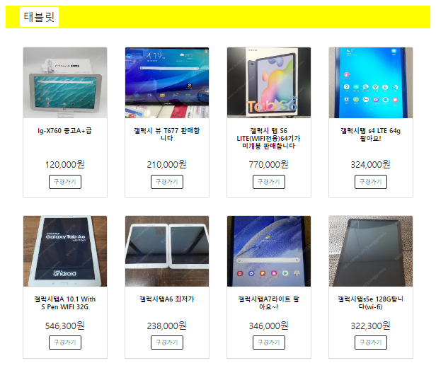
상품 페이지

Slide 27
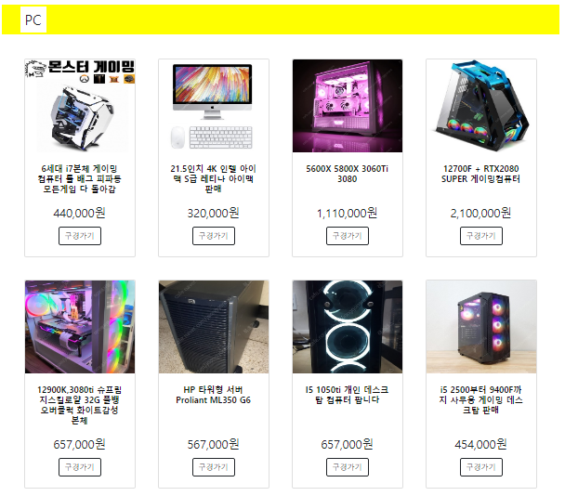
상품 페이지

Slide 28
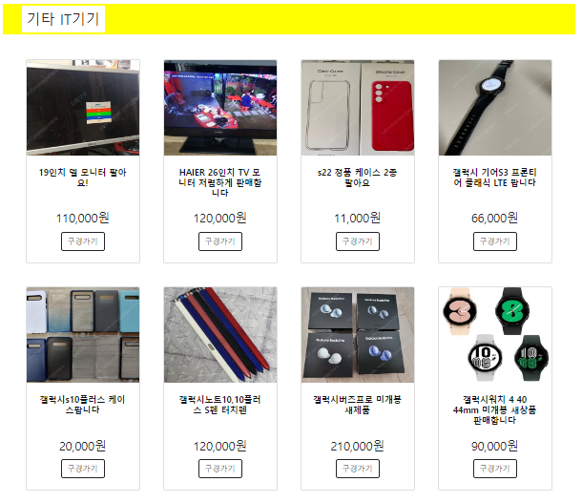
상품 페이지

Slide 29
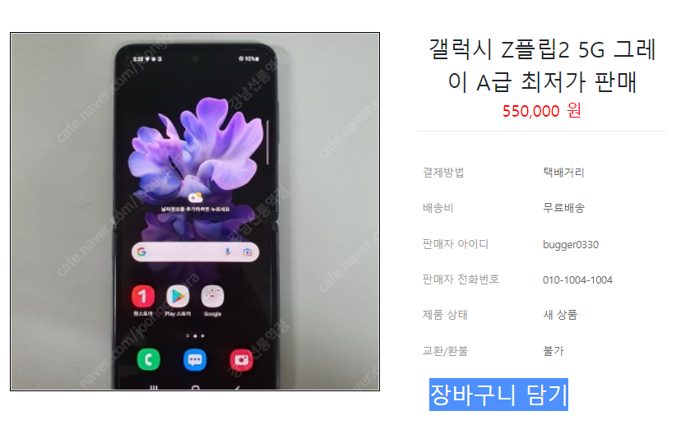
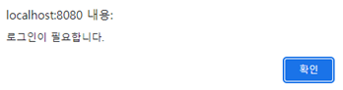
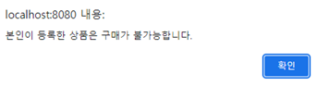
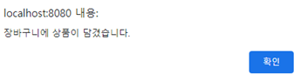
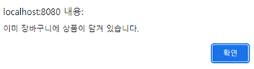
상세 페이지

Slide 30
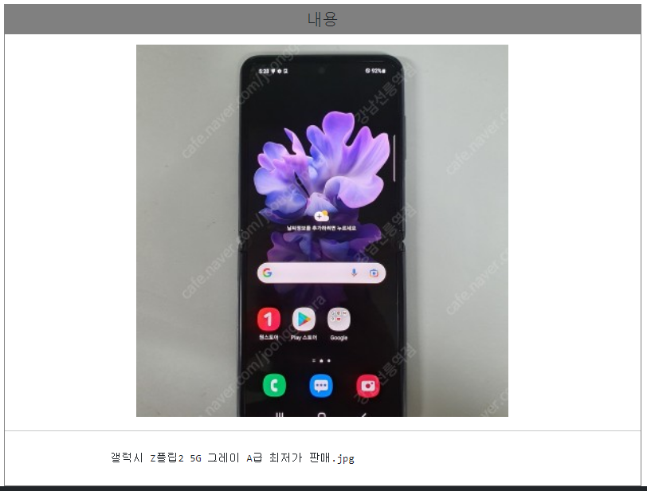
상세 페이지

Slide 31
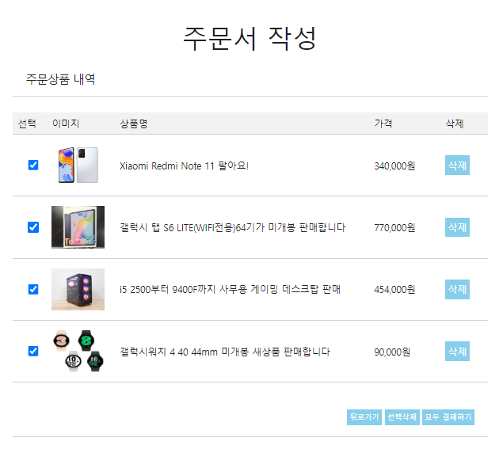
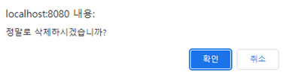
장바구니

Slide 32
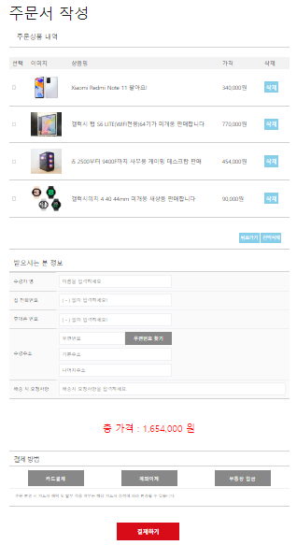
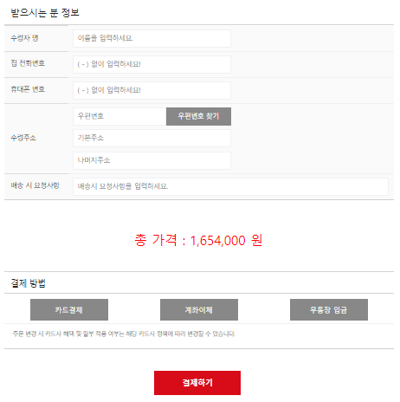

결제페이지

Slide 33
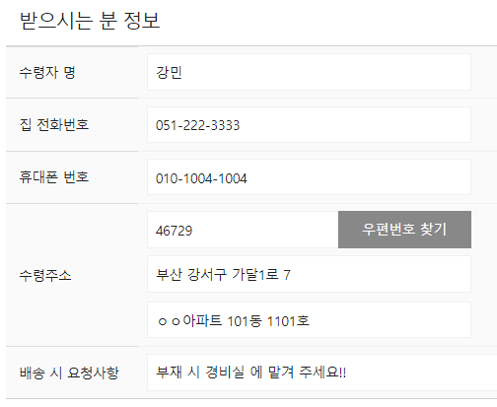
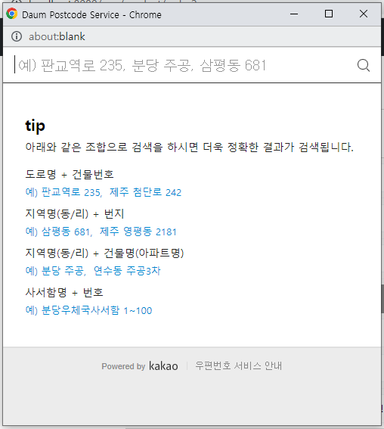
도로명주소 검색

Slide 34
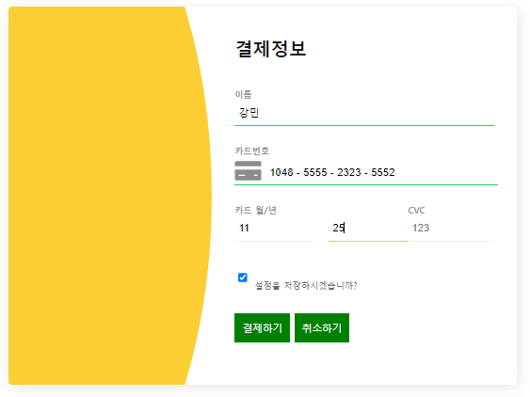
카드결제

Slide 35
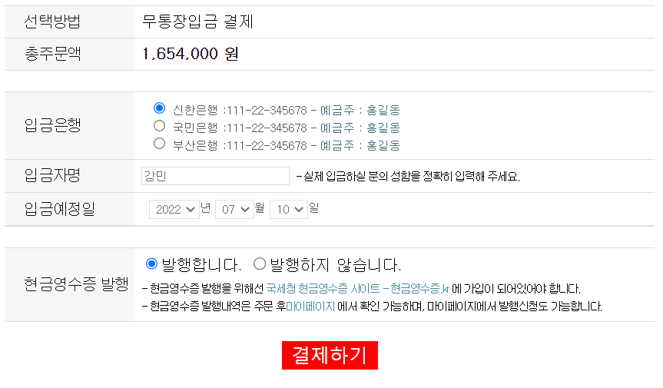
무통장 입금

Slide 36
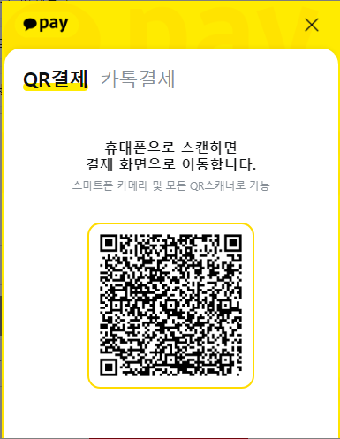

아임포트 결제

Slide 37
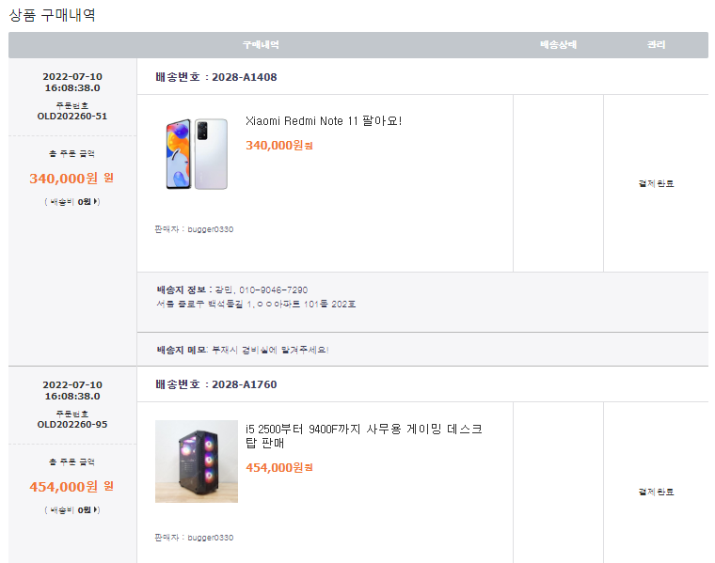
주문/배송 조회

Slide 38
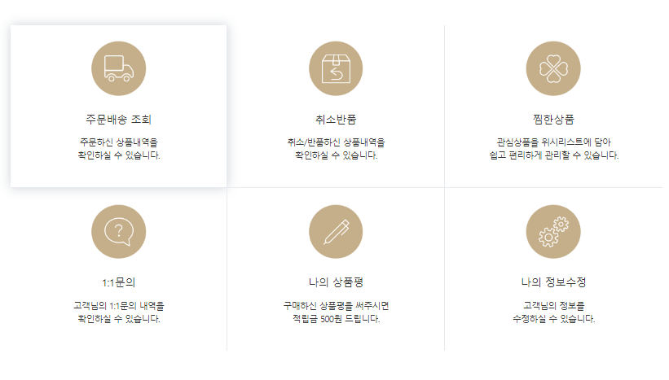
마이페이지

Slide 39
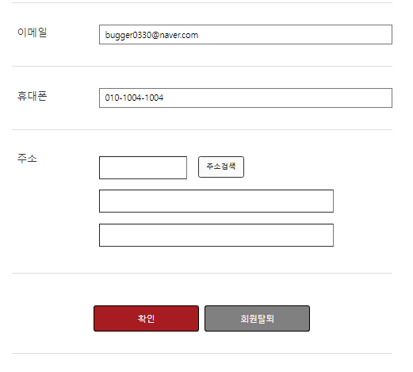
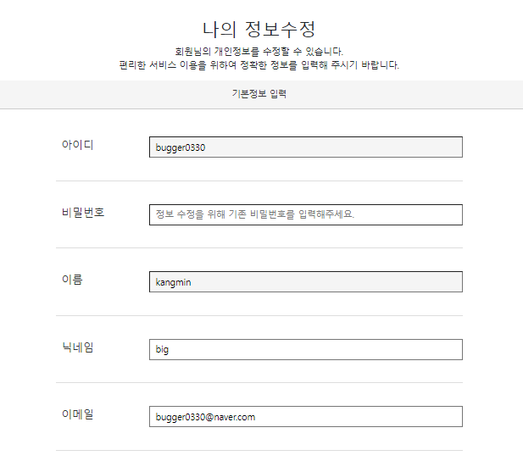

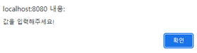
회원정보 수정

Slide 40



회원탈퇴

Slide 41




비밀번호 변경

Slide 42

공지사항

Slide 43

자유게시판

Slide 44




자유게시판

Slide 45


판매글 작성

Slide 46

판매글 작성

Slide 47
어려웠던 부분
코드 첨부

Slide 48

이미지 첨부,
리얼패스

Slide 49


게시판 번호 및 이전/다음 버튼

Slide 50

검색 쿼리문

Slide 51
개인 소감

Slide 52
감사합니다!

